Slide 1




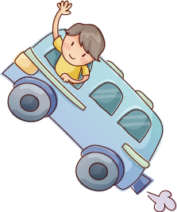

Thứ ngày tháng năm
Tin học

Slide 2
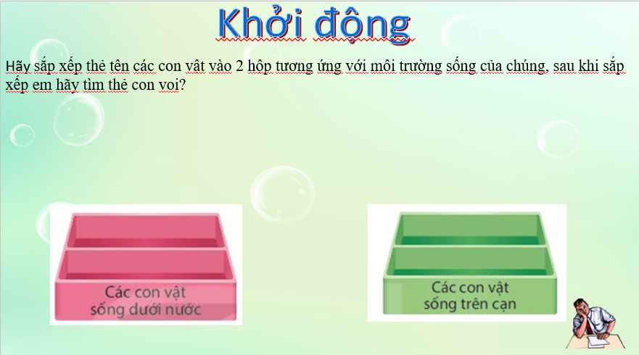














Slide 3

Khởi động
Theo em, thể hiện sắp xếp phân loại bằng Sơ đồ có đem lại lợi ích gì không?

Slide 4
Thứ ngày tháng năm
Tin học
CHỦ ĐỀ C1: SẮP XẾP ĐỂ DỄ TÌM KIẾM
BÀI 2: SƠ ĐỒ HÌNH CÂY
Mục tiêu bài học:
1
Nêu được cách tìm đúng và nhanh một vật, một đối tượng dựa trên sự sắp xếp.
Biết được có thể dùng sơ đồ hình cây để biểu diễn một sắp xếp phân loại.
2

Slide 5
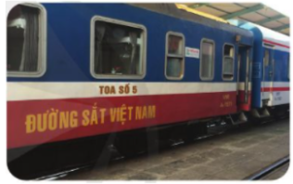
1. Tìm nhanh một vật khi đã được sắp xếp
Hoạt động 1: Tìm kiếm toa tàu
Các toa trong đoàn tàu hoả từ đầu máy về cuối được đánh số thứ tự liên tiếp: toa số 1, toa số 2, toa số 3,...
a) Theo em, có cần đánh số các toa tàu theo thứ tự như vậy không? Vì sao?
=>Việc đánh số các toa như thế là cần thiết vì đoàn tàu rất dài, việc đánh số các toa tàu theo thứ tự giúp hành khách dễ dàng tìm được toa ngồi của mình.
b) Trên sân ga, nếu em đang đứng ở vị trí toa số 5, muốn tìm đến toa số 8 thì em sẽ làm thế nào?
=> Em tìm đến toa có ghi số 8 trên thân toa hoặc đi thêm 3 toa nữa về phía đuôi tàu.

Slide 6
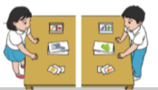
Trò chơi: Nhóm nào tìm giỏi hơn?
Chuẩn bị vật liệu để chơi:
- 2 bộ ảnh giống nhau, gồm các ảnh động vật, rau, củ, hoa.
- 2 bàn, trên mỗi bàn đạt 1 bộ ảnh và 5 phong bì.
Quy tắc chơi:
- Hai nhóm thi với nhau (mỗi nhóm một bàn).
- Mỗi nhóm cử một bạn lên sắp xếp ảnh, cho vào 5 phong bì (yêu cầu làm trong 3 phút). Sau đó, mỗi nhóm cử một bạn khác lên thi tìm ảnh theo yêu cầu của học sinh.
Luật thắng- thua:
Mỗi lần học sinh tìm, nhóm nào tìm nhanh hơn sẽ được cộng thêm 1 điểm. Sau 8 lần tìm, nhóm nào có tổng điểm cao hơn là nhóm thắng cuộc.

Slide 7

Trò chơi: Nhóm nào tìm giỏi hơn?
Tại sao nhóm của bạn tìm kiếm được nhanh hơn?

Slide 8
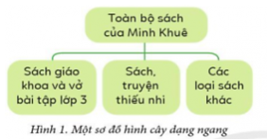
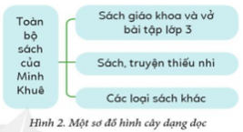
2. Sơ đồ hình cây biểu diễn sắp xếp phân loại
Bạn Minh Khuê dùng sơ đồ ở Hình 1 để mô tả cách bạn ấy sắp xếp tủ sách của mình.
1. Muốn lấy được sách giáo khoa Tin học 3, Khuê phải tìm trong ngăn sách nào?
=>Muốn lấy được sách giáo khoa Tin học 3, Khuê phải tìm trong ngăn "Sách giáo khoa và vở bài tập lớp 3".
2. Bạn Thanh Bình nói rằng sơ đồ Hình 2 cũng mô tả cách sắp xếp sách của bạn Minh Khuê. Em có đồng ý với bạn Thanh Bình không?
=> Em đồng ý với bạn Thanh Bình. Cả hai sơ đồ đều là mô tả cách sắp xếp sách của bạn Minh Khuê.

Slide 9
2. Sơ đồ hình cây biểu diễn sắp xếp phân loại
Bạn Minh Khuê dùng sơ đồ ở Hình 1 để mô tả cách bạn ấy sắp xếp tủ sách của mình.
Sơ đồ ở Hình 1 và Hình 2 gọi là sơ đồ hình cây. Các nhánh được chia ra từ một gốc. Hình 1 được gọi là dạng ngang, còn Hình 2 được gọi là dạng dọc của sơ đồ hình cây. Với mỗi cách sắp xếp phân loại đổ vật, có thể dùng một sơ đồ hình cây để mô tả cách sắp xếp phân loại các đồ vật đó.

Slide 10
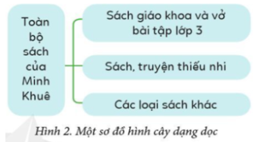

Luyện tập:
Tủ sách của bạn Minh Khuê được sắp xếp theo sơ đồ ở Hình 2. Có 20 quyển truyện Đô-ra-e-mon được sắp xếp từ tập 1 đến tập 20 trong một ngăn của tủ. Em hãy chỉ ra các cách tìm quyển truyện Đô-ra-e-mon tập 14.
=>Bạn Minh Khuê tìm trong ngăn “Sách, truyện thiếu nhi”. Sau đó tìm theo hai cách:
Cách 1: bạn Minh Khuê có thể tìm cuốn có ghi số 14 ở bìa (gáy) sách.
Cách 2: Từ cuốn số 1, bạn Minh Khuê chọn cuốn truyện ở vị trí 14.

Slide 11
Luyện tập:
Tủ sách của bạn Minh Khuê được sắp xếp theo sơ đồ ở Hình 2. Có 20 quyển truyện Đô-ra-e-mon được sắp xếp từ tập 1 đến tập 20 trong một ngăn của tủ. Em hãy chỉ ra các cách tìm quyển truyện Đô-ra-e-mon tập 14.
=>Bạn Minh Khuê tìm trong ngăn “Sách, truyện thiếu nhi”. Sau đó tìm theo hai cách:
Cách 1: bạn Minh Khuê có thể tìm cuốn có ghi số 14 ở bìa (gáy) sách.
Cách 2: Từ cuốn số 1, bạn Minh Khuê chọn cuốn truyện ở vị trí 14.

Slide 12
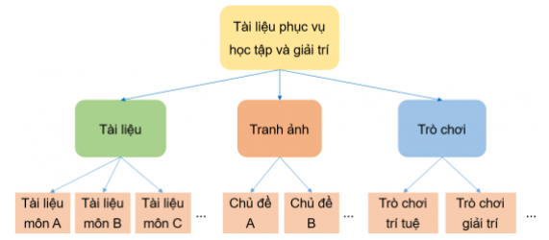
Vận dụng:
Trong một máy tính có chứa nhiều tài liệu phục vụ học tập và giải trí như: tài liệu, tranh ảnh, trò chơi. Em nên sắp xếp và phân loại những tài liệu đó như thế nào? Gợi ý: Em nên thể hiện bằng sơ đồ hình cây.
=>Em sẽ phân loại thành 3 thư mục, đó là tài liệu, tranh ảnh và trò chơi.

Slide 13

CHỦ ĐỀ C1: SẮP XẾP ĐỂ DỄ TÌM KIẾM
BÀI 2: SƠ ĐỒ HÌNH CÂY
Ghi nhớ
- Để tìm được đồ vật dễ dàng, nhanh chóng em cần biết đồ vật đó đã được sắp xếp như thế nào
- Có thể biểu diễn cách sắp xếp phân loại bằng một sơ đồ hình cây.

